Slide 1
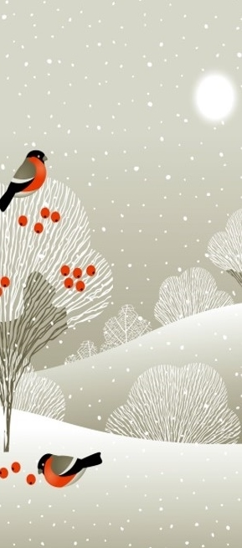
書籤鳥
一旦您學會閱讀，您將永遠自由。
– 弗雷德里克·道格拉斯
書籍是禮物您可以一次
又一次地閲讀。
– 加里森·凱勒
今天能讀的書就不要拖到明天再讀。
– 赫爾布魯克·傑克遜
對我而言，讀書就像是
與老友相聚。
– 蓋瑞・伯森

Slide 2
早自修 7:50~8:05 MSSR晨讀 請安靜閱讀 共讀班書【我的姊姊不一樣】

Slide 3
週四課表
數國體護眼閩
打菜/量體溫、用餐
12:15潔牙
12:25午睡
氟水健英綜

Slide 4
書籤鳥
數學
下一節 考1200單
數課 數重
下課前收數課先改
P62-66
一旦您學會閱讀，您將永遠自由。
– 弗雷德里克·道格拉斯
P29
P62-63

Slide 5
組內討論重點:(請同學逐條確認) 得分：( )/10
編號 | 檢查確認 | 評分標準 | 得分
1 | □是 □否 | 用四捨五入法取概數到個位時，要看所取位數的下一位數，也就是十分位。 | 2
2 | □是 □否 | 用四捨五入法取概數到小數第一位，若答案為0也不能刪掉。如：約(≒)8.0 | 2
3 | □是 □否 | 除不盡時，商通常用概數表示。求商到個位，就要算到小數第1位，再用四捨五入法取概數。 | 2
4 | □是 □否 | 百分率用四捨五入法取概數到個位，就要算到小數第3位，再用四捨五入法取概數就要算到小數第2位，再換成百分率 | 2
5 | □是 □否 | 看題目要先用四捨五入法分別取概數到個位， 再計算；還是先計算再取概數。 2

Slide 6
下課了～
出去走走
操場跑跑
望遠凝視
缺交者 請靜思反省寫數８

Slide 7
書籤鳥
國語
考1200單
國習６
︻元氣護眼操︼
體育課下課 記得
書籍是禮物您可以一次
又一次地閲讀。
– 加里森·凱勒

Slide 8
下課了～
下一節體育課
因為再下一節閩語課
所以請放好閩語課本
再帶水壺排隊上體育課
第四節客語在活動中心1F社會教室
（彥擎、思穎 請帶鉛筆盒）
請韵喬提早11:45到102協助卓老師。

Slide 9
體育課下課10分鐘～
請在體育課下課地點
原地進行
結束後，自動下課
元氣護眼操

Slide 10
盛飯、用餐 中午量體溫 １２：１５潔牙 １２：２５午睡 潔牙長請準備氟水
午休整潔活動：
請衛生股長誠瑋協助檢查並機動加強清潔
❶外掃區 【請小組長協助－文寧、振宏、庭恩】
❷教室內外 【請采瑜、玉琪協助整理】
請掃地＋拖地

Slide 11
書籤鳥
健康
防疫隔板
氟水漱口
健康
初級中級高級
環保行動家 清潔達人
PAGAMO
今天能讀的書就不要拖到明天再讀。
– 赫爾布魯克·傑克遜
９６－９７

Slide 12
下課了～
下一節英文課
請準備以下物品
❶聯絡簿
❷1200單
❸英文課本

Slide 13
書籤鳥
綜合
綜合
橘色置物櫃
桌子對線+椅下清空
整理書包和抽屜
Ｐ１４－１７
對我而言，讀書就像是
與老友相聚。
– 蓋瑞・伯森

Slide 14
15：30放學 桌子對正線 椅子抬起來 聽廣播進行防疫分流放學

Slide 15
書籤鳥
一旦您學會閱讀，您將永遠自由。
– 弗雷德里克·道格拉斯
書籍是禮物您可以一次
又一次地閲讀。
– 加里森·凱勒
今天能讀的書就不要拖到明天再讀。
– 赫爾布魯克·傑克遜
對我而言，讀書就像是
與老友相聚。
– 蓋瑞・伯森

